Slide 1
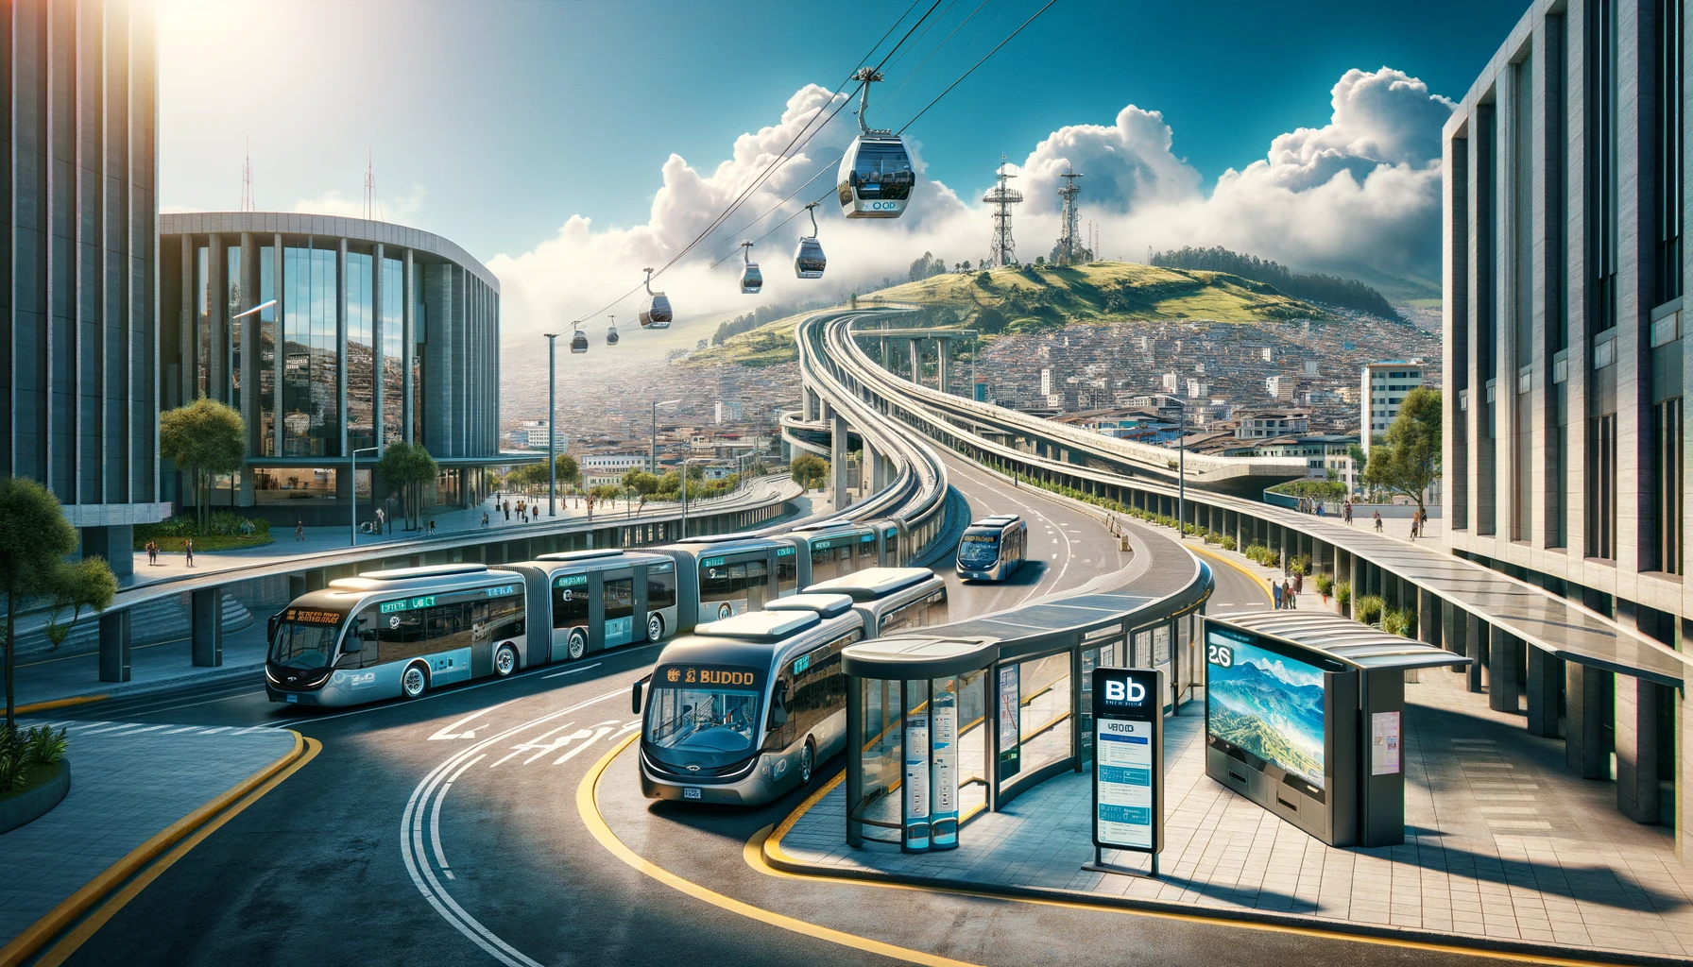

SISTEMAS INTELIGENTES DE TRANSPORTE
NIVEL 4 SIR – SAE - SIU

Slide 2
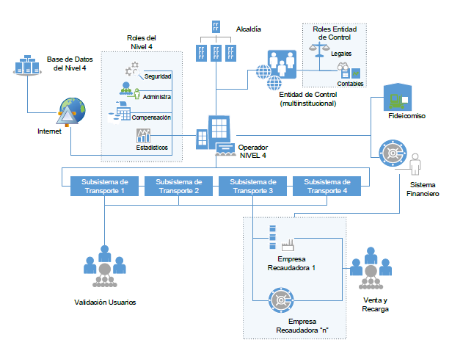
SISTEMA INTEGRADO DE RECAUDO
MODELO CONCEPTUAL
Medios de Pago
Controles de Acceso
Red de Recarga
Control de Recaudo
Compensación y Liquidación

Slide 3
SISTEMA INTEGRADO DE RECAUDO
NIVEL 4
ADMINISTRACIÓN CUENTAS ABT
POLÍTICA TARIFARIA
ADMINISTRACIÓN MEDIOS DE ACCESO
INTEROPERABILIDAD
PREVENCIÓN Y DETECCIÓN DE FRAUDES
SERVICIO AL USUARIO
CÁMARA DE COMPENSACIÓN (CLEARING)
MODULOS NIVEL 4 SIR

Slide 4
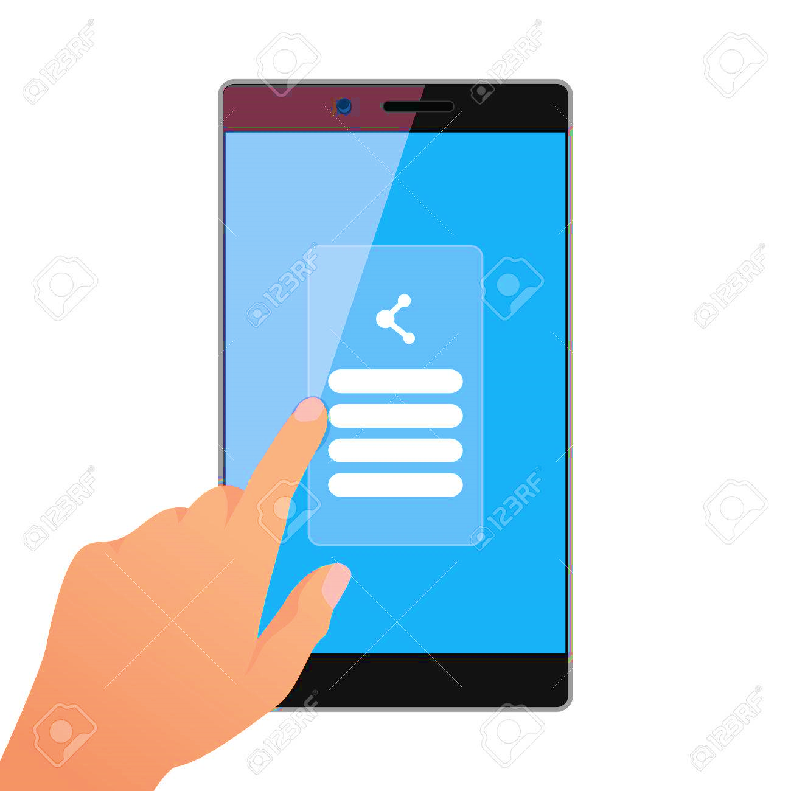
HERRAMIENTAS ADICIONALES
Sistema de Ayuda a la Explotación
Sistema Información al Usuario
SAE - Centro de Control
Visualización de horarios Información operativa generada por Nivel 4 vs. Información operativa real generada por Nivel 3
Recepción, revisión y aprobación de medidas correctivas
Estado técnico y operacional de la flota
Histórico de datos operacionales
Datos en vivo
Monitoreo operacional
Fiabilidad, en concordancia con los indicadores de gestión operacional
Rendimiento operacional e indicadores de gestión operativos
Recopilación de datos operacionales adicionales desde o computadores embarcados o sistemas externos
Instrucciones y mensajes para el Nivel 3
Planificador
Comunicación a los usuarios
Información visual y audible en el vehículo.
Indicaciones dinámicas de transbordos a lo largo del recorrido.
Mensajes para la información al pasajero.
Información de los datos actuales de viaje.
Anuncios a pasajeros, por los parlantes del vehículo.
Información acústica al pasajero controlada desde el centro de control.
Reproducción de archivos de audio en el vehículo a través del computador a bordo

Slide 5

SISTEMA INTEGRADO DE RECAUDO
PROCESO DE ADQUISIÓN PNUD NIVEL 4 – AVANCES
ETAPA DE CALIFICACIÓN OFERTAS
ETAPA DE IMPLEMENTACIÓN
ENE - MAR
MARZO
MAYO
JUNIO
JULIO - NOVIEMBRE
DIC – ABR 25
Publicación
Presentación Ofertas
Evaluación
Adjudicación
Firma de contrato
Parametrización
Laboratorio / Centro de Control
Interoperabilidad
Estabilización
Pliegos
14 MAYO
II semana
Norma Técnica sector privado (Plazo máximo 1 año)
Pilotos sector privado

Slide 6
GRACIAS

